Slide 1

PEMROGRAMAN DASAR
Anggota: Johan Rizki Apriadi
Radit Maulana
Reva Syafira B
Rizki Darmawan
Salwa Azzahro

Slide 2
Penjelasan web warung kopi
Warung kopi sebagai salah satu usaha kuliner yang sangat populer di kalangan masyarakat, khususnya di kalangan anak muda, memiliki potensi yang besar untuk berkembang dengan memanfaatkan platform digital. Sebagai bagian dari tren bisnis yang mengadopsi teknologi, website untuk warung kopi bukan hanya sebagai alat untuk mempromosikan produk, tetapi juga sebagai sarana untuk meningkatkan pengalaman pelanggan. Website ini dapat menyediakan berbagai fitur seperti informasi menu, harga, lokasi, hingga pemesanan online yang praktis dan efisien.

Slide 3
Penjelasan css
CSS (Cascading Style Sheets) adalah bahasa desain yang digunakan untuk mengatur tampilan elemen-elemen dalam halaman web yang dibuat menggunakan HTML. Jika HTML adalah rangka dari halaman web, maka CSS adalah tampilan luarnya — seperti warna, bentuk, posisi, dan gaya.
Dengan CSS, seorang developer bisa membuat halaman web yang terlihat menarik, profesional, dan responsif untuk berbagai perangkat, seperti komputer, tablet, dan smartphone.

Slide 4
PENJELASAN HTML
HTML (HyperText Markup Language) adalah bahasa markah standar yang digunakan untuk membuat dan menyusun halaman web. HTML bukan bahasa pemrograman (seperti JavaScript), melainkan bahasa markah karena menggunakan "tag" (penanda) untuk memberi struktur pada konten sebuah halaman web.
HTML menjadi dasar dari semua halaman web, dan digunakan bersama CSS untuk desain, serta JavaScript untuk interaktivitas.

Slide 5
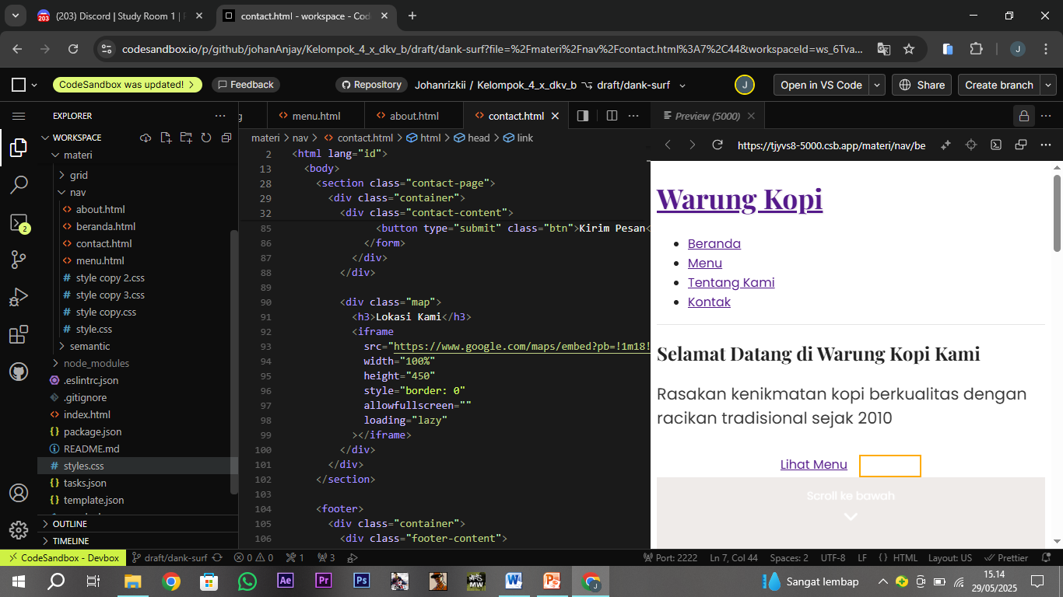
Tampilan awal
Ini adalah tampilan beranda web kelompok 4
dari sebuah proyek web warung kopi menggunakan HTML (HyperText Markup Language) berfungsi sebagai kerangka dasar dari halaman web menyusun elemen-elemen seperti teks, gambar, menu.

Slide 6
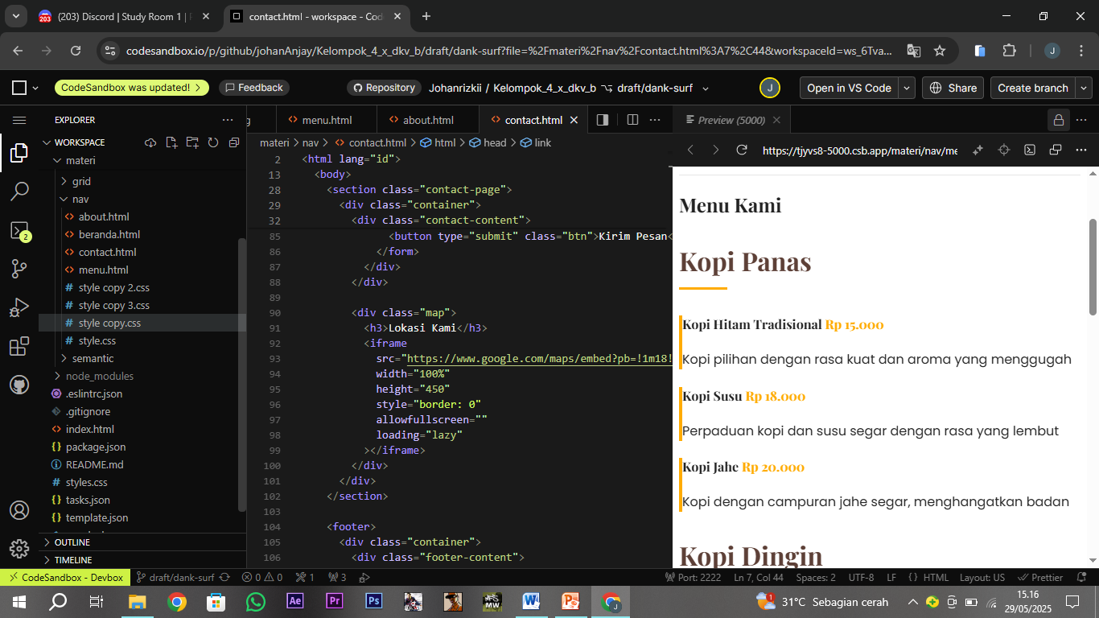
Tampilan menu

Slide 7
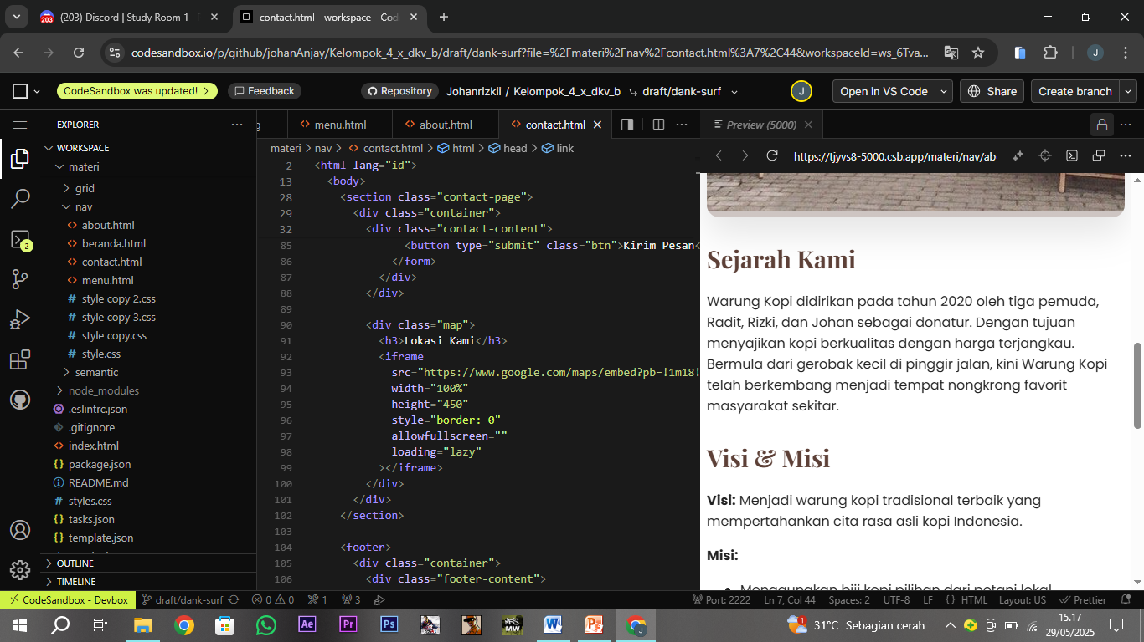
Tampilan tentang warung kopi

Slide 8
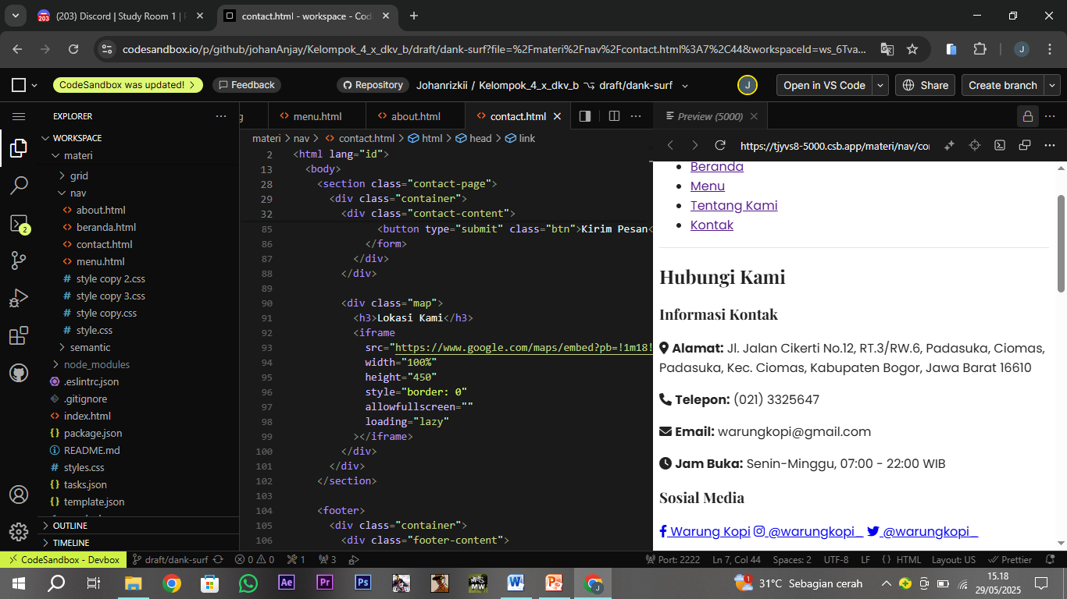
Tampilan dari contact

Slide 9
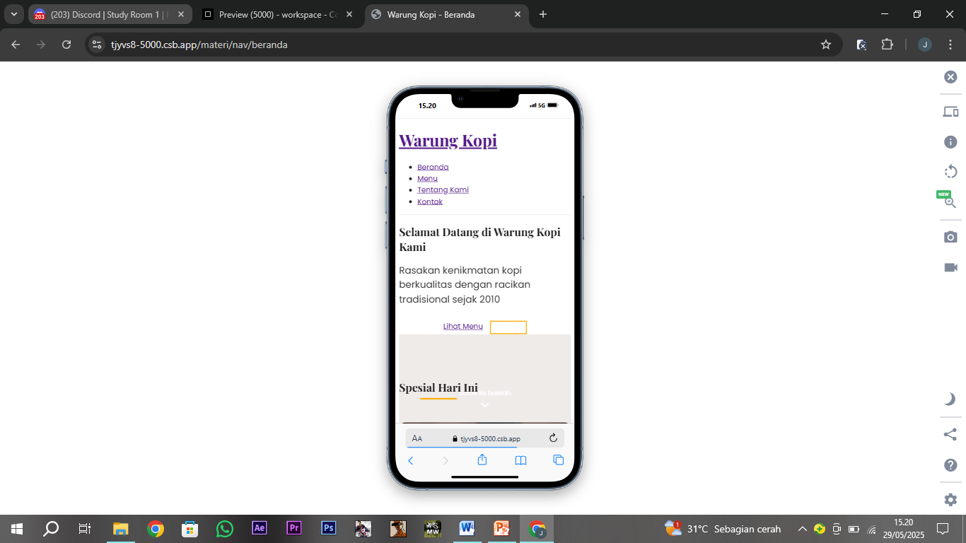
Tampilan dari mobile simulator

Slide 10
PENJELASAN HASIL DARI PENGERJAAN INI
Proses pengerjaan website ini menunjukkan pemahaman terhadap penggunaan HTML dan CSS secara terstruktur. Selain itu, keberhasilan membuat tampilan yang responsif menandakan bahwa website ini siap digunakan secara nyata dan dapat dikembangkan lebih lanjut. Ke depannya, bisa ditambahkan tombol pemesanan, form kontak, atau animasi sederhana untuk meningkatkan pengalaman pengguna.

